Slide 1
第三章 空间力系

Slide 2
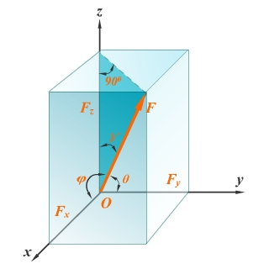
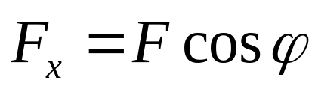
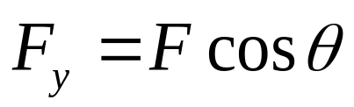
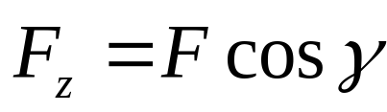
§3–1 空间汇交力系
当空间力系中各力作用线汇交于一点时，称其为空间汇交力系.
力在直角坐标轴上的投影
直接投影法

Slide 3
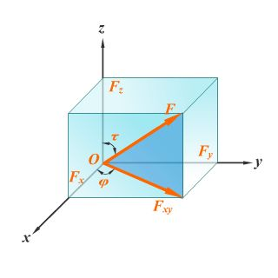
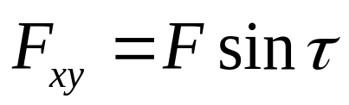
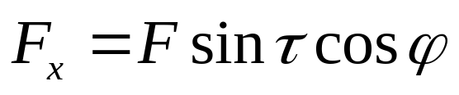
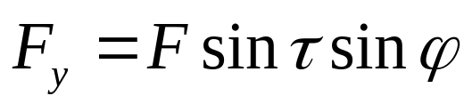
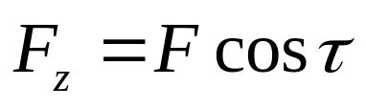
间接（二次）投影法

Slide 4
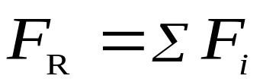



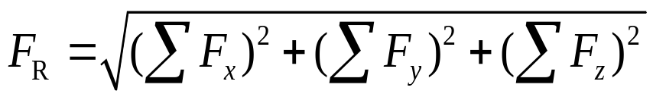
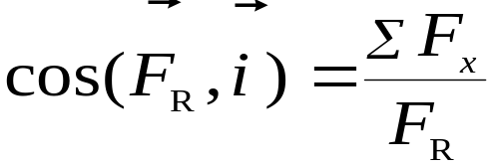
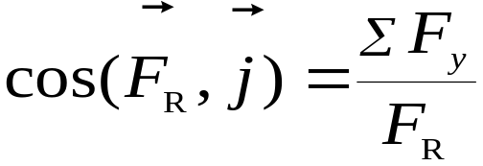
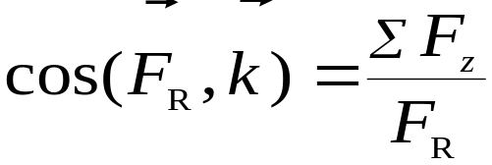
空间汇交力系的合力与平衡条件
空间汇交力系的合力
合矢量（力）投影定理
合力的大小
方向余弦
空间汇交力系的合力等于各分力的矢量和，合力的作用线通过汇交点。

Slide 5

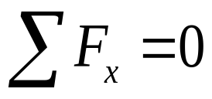
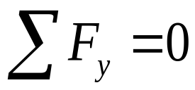

空间汇交力系平衡的充分必要条件是：
该力系的合力等于零，即
--称为空间汇交力系的平衡方程
空间汇交力系平衡的充要条件：该力系中所有各力在三个坐标轴上的投影的代数和分别为零。

Slide 6
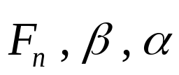

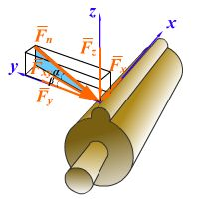
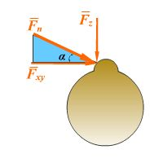
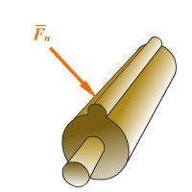
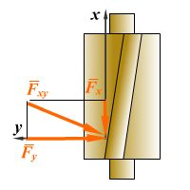
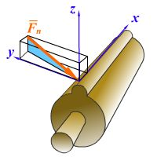
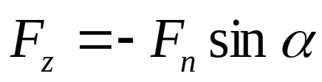
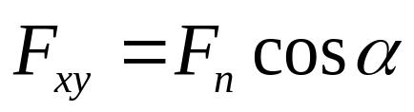
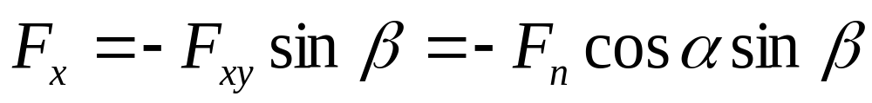
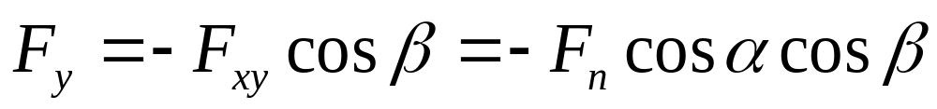
例3-1
已知：
求：力 在三个坐标轴上的投影.
解：

Slide 7

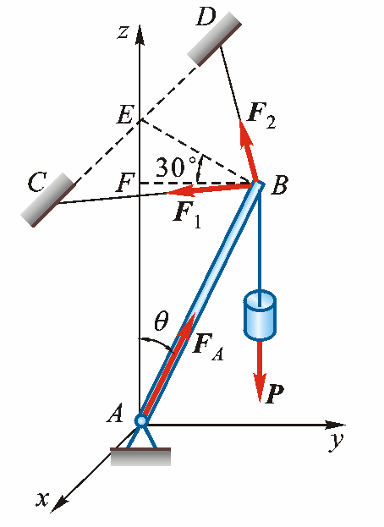
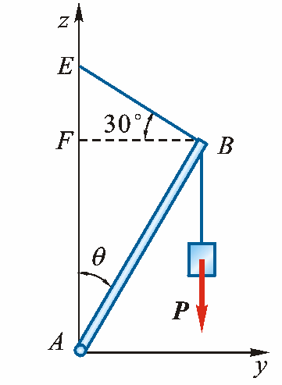

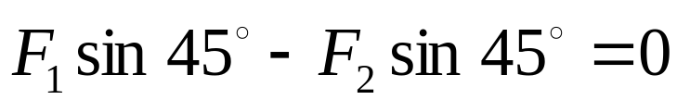
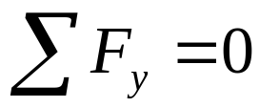
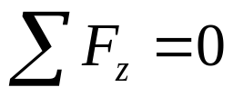
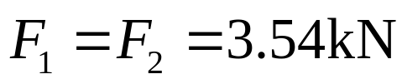
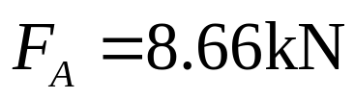
例3-2
已知：物重P=10kN，CE=EB=DE； 。
求：杆受力及绳拉力。
解：
画受力图，列平衡方程

Slide 8
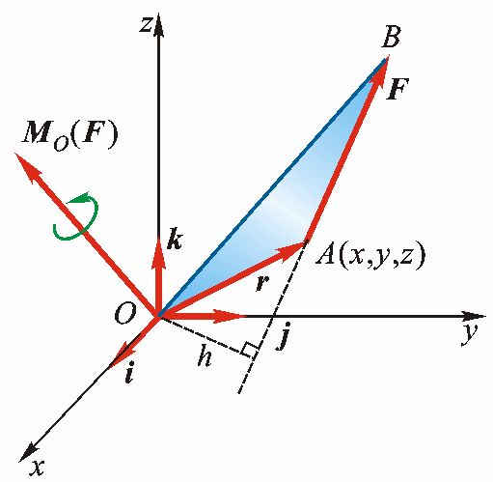

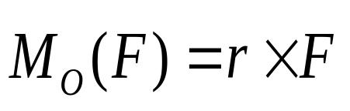
§3–2 力对点的矩和力对轴的矩
力对点的矩以矢量表示 ——力矩矢
三要素：
大小:力 与力臂的乘积
方向:转动方向
作用面：力矩作用面
定位矢量

Slide 9
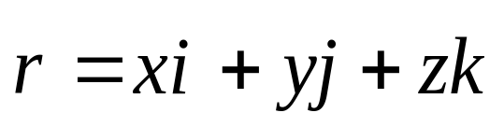
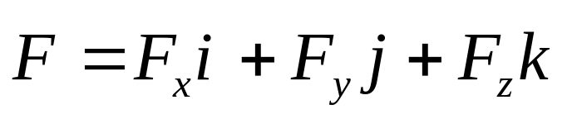
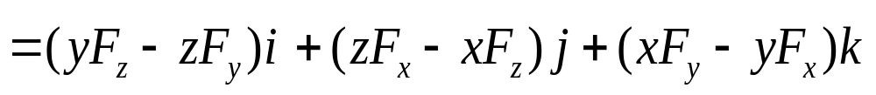
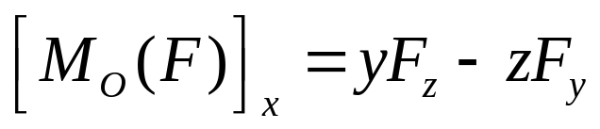
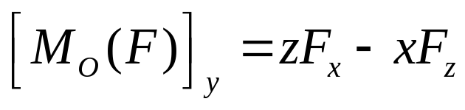
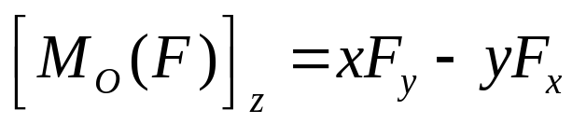
力对点O的矩在三个坐标轴上的投影为

Slide 10
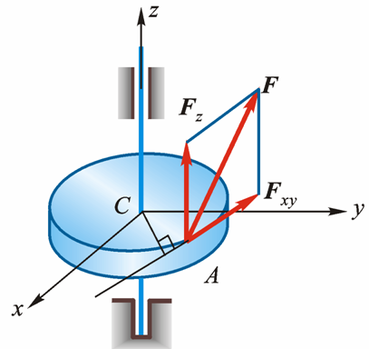
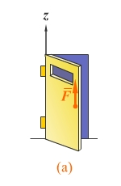
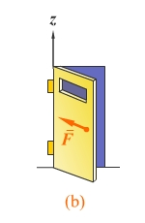
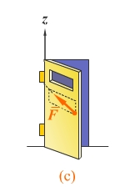
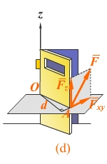
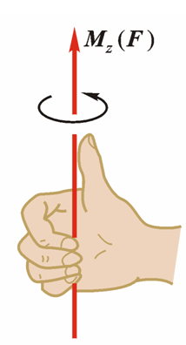
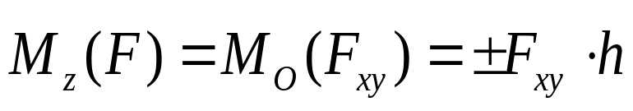
力对轴的矩
力与轴相交或与轴平行（力与轴在同一平面内），力对该轴的矩为零。

Slide 11
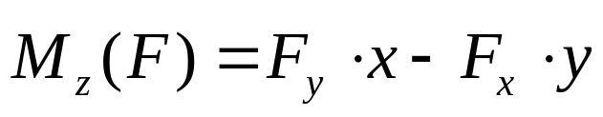
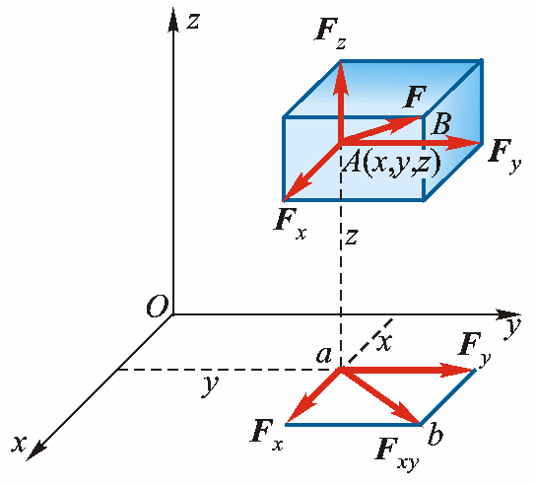



力对点的矩与力对过该点的轴的矩的关系

Slide 12








例3-3
已知：
求：
解：
把力 分解如图

Slide 13





§3–3 空间力偶
力偶矩以矢量表示——力偶矩矢
空间力偶的三要素
大小：力与力偶臂的乘积；
方向：转动方向；
作用面：力偶作用面。
力偶对空间任意点的力矩矢与矩心位置无关，都等于力偶矩矢。

Slide 14



力偶的等效定理
实例
空间力偶的等效定理：作用在同一刚体上的两个力偶，如果其力偶矩矢相等，则它们彼此等效。

Slide 15

空间力偶可以平移到与其作用面平行的任意平面上而不改变力偶对刚体的作用效果.
只要保持力偶矩不变，力偶
可在其作用面内任意移转，且可
以同时改变力偶中力的大小与力
偶臂的长短，对刚体的作用效果
不变.
力偶矩矢是自由矢量

Slide 16







力偶系的合成与平衡条件
为合力偶矩矢，等于各分力偶矩矢的矢量和。
合力偶矩矢的大小和方向余弦

Slide 17





空间力偶系平衡的充分必要条件是 :合力偶矩矢等于零，即
--称为空间力偶系的平衡方程
力偶系中各个分力偶矩矢在三个坐标轴上的投影的代数和分别等于零。

Slide 18








例3-4
已知：两圆盘半径均为200mm，AB =800mm，圆盘面O₁垂直于z轴，圆盘面O₂垂直于x轴，两盘面上作用有力偶，F₁=30N， F₂=50N，构件自重不计。
求:轴承A，B处的约束力。
解：
取整体，受力图如图所示。

Slide 19





§3–4 空间任意力系的简化
空间任意力系的简化 主失和主矩
空间汇交与空间力偶系等效代替一空间任意力系

Slide 20


空间汇交力系的合力
主矢
空间力偶系的合力偶矩
主矩
由力对点的矩与力对轴的矩的关系，有

Slide 21







— 有效推进力
飞机向前飞行
— 有效升力
飞机上升
— 侧向力
飞机侧移
— 滚转力矩
飞机绕x轴滚转
— 偏航力矩
飞机转弯
— 俯仰力矩
飞机仰头

Slide 22





空间固定端约束

Slide 23







空间任意力系简化结果分析
合力
过简化中心合力
合力.合力作用线距简化中心为
合力矩定理：合力对某点(轴）之矩等于各分力对同一点（轴）之矩的矢量和。

Slide 24



合力偶
一个合力偶，此时与简化中心无关。
力螺旋
由一力和一力偶组成的力系，其中力的作用线垂直力偶作用面
钻头对工件的作用，螺丝刀对螺钉的作用
中心轴过简化中心的力螺旋
右螺旋
左螺旋

Slide 25






既不平行也不垂直
力螺旋，中心轴距简化中心为
平衡
平衡

Slide 26

§3–5 空间任意力系的平衡方程
空间任意力系的平衡方程
空间任意力系平衡的充要条件：
该力系的主矢、主矩分别为零.
空间任意力系平衡的充要条件：所有各力在三个坐标轴中每一个轴上的投影的代数和等于零，以及这些力对于每一个坐标轴的矩的代数和也等于零。

Slide 27



空间平行力系的平衡方程
空间约束类型举例

Slide 28




Slide 29



Slide 30








例3-5
已知：三轮车，自重P=8kN，
各尺寸如图所示。
求： A、B、C 处约束力。
解：
研究对象：小车
列平衡方程

Slide 31



例3-6
已知：胶带的拉力 曲柄上作用有铅垂力
皮带轮的直径D=400mm，曲柄长R=300mm，
其他尺寸如图所示。
θ
=
30
□
,
β
=
60
□
,
求：胶带拉力和轴承约束力。

Slide 32




解：
研究对象，曲轴
列平衡方程

Slide 33








Slide 34









例3-7
已知：车床主轴，车刀对工件的切削力为
作用在直齿轮上的力为 齿轮C
的节圆半径为 ，切削工件的半径为 ，
其余尺寸如图所示。
求：
(1)
（2）A、B处约束力
（3）O 处约束力

Slide 35



















解：
研究对象1：主轴及工件，受力图如图所示。
又：

Slide 36













研究对象2：工件受力如图所示,列平衡方程
在选投影轴时尽量与其余未知力垂直；
在选取矩的轴时尽量与其余的未知力平行或相交；
投影轴不必相互垂直，取矩的轴也不必与投影轴重合；
力矩方程可取3-6个。

Slide 37

















例3-8
已知：均质长方板由6根直杆支持于水
平位置，直杆两端各用球铰链与
板和地面连接。F=2P。
求：杆内力。
解：
研究对象为长方板,列平衡方程

Slide 38







§3–6 重 心
平行力系中心
平行力系合力作用点的位置仅与各平行力系的大小和作
用位置有关，而与各平行力的方向无关。称该点为此平行力系的中心。
合力矩定理
设力作用线方向的单位矢量为

Slide 39
重心
在地球表面的空间中，任何物体的各个质点都受到铅垂向下的地球引力作用，习惯称之为重力。重力系为空间汇交力系，汇交点在地球中心附近。
工程中视为空间平行力系。此平行力系的中心为重心。物体的重心对物体的平衡和运动状态起着重要的作用。
确定重心的方法
对称确定法
若均质物体具有几何对称面、轴、点，则物体的重心必在此对称面、轴、点上。
此时，物体的重心也称为物体的形心（几何中心）。

Slide 40


实验测定法
悬挂法

Slide 41










称重法
则
有

Slide 42












解析计算法
有限分割法
重心坐标公式
重心（质心）坐标公式
对均质物体，均质板状物体，有
重心（形心）坐标公式

Slide 43












例3-9
已知：均质等厚Z字型薄板尺寸如图所示。
求：其重心坐标。
解:
厚度方向重心坐标已确定，只求重心的x，y坐标即可。
用虚线分割如图，为三个小矩形，其面积与坐标分别为
则

Slide 44






负重量（体积、面积）法
例3-10
已知：等厚均质偏心块的
求：其重心坐标。
解：
用负面积法，为三部分组成。
由对称性，有
由
得

